Slide 1
REST: Implementando um cliente Android

Slide 2
Projeto CheckWeatherRest
Utilizando dados do site OpenWeatherMap.org
Exemplo
http://api.openweathermap.org/data/2.5/weather?q=Londrina
Registre no site para conseguir um appid
Descrição dos campos
http://openweathermap.org/weather-data#current

Slide 3
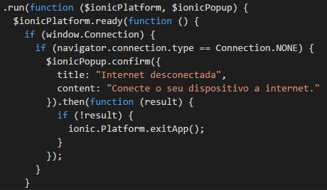
Projeto CheckWeatherRest
Verificar a conectividade da rede
Adicionar o plugin
->cordova plugin add cordova-plugin-network-information
app.js em run:
Verifica se existe conexão com a rede

Slide 4
No arquivo app.js
Iniciando o serviço;
Criar o método no qual irá consumir dados de um serviço externo

Slide 5
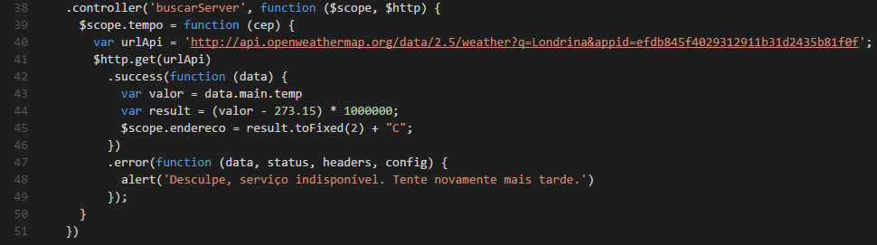
No arquivo app.js
Método para buscar a temperatura de uma determinada região.

Slide 6
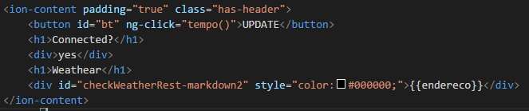
View
O servidor retorna uma temperatura, na qual esta foi atribuída a variável endereco.

Slide 7
Referências
http://openweathermap.org/api
https://cordova.apache.org/docs/en/latest/reference/cordova-plugin-network-information/index.html

